Slide 1


CHÀO MỪNG CÁC EM ĐẾN VỚI TIẾT HỌC NGÀY HÔM NAY
GV : TRẦN XUÂN TRỌNG

Slide 2
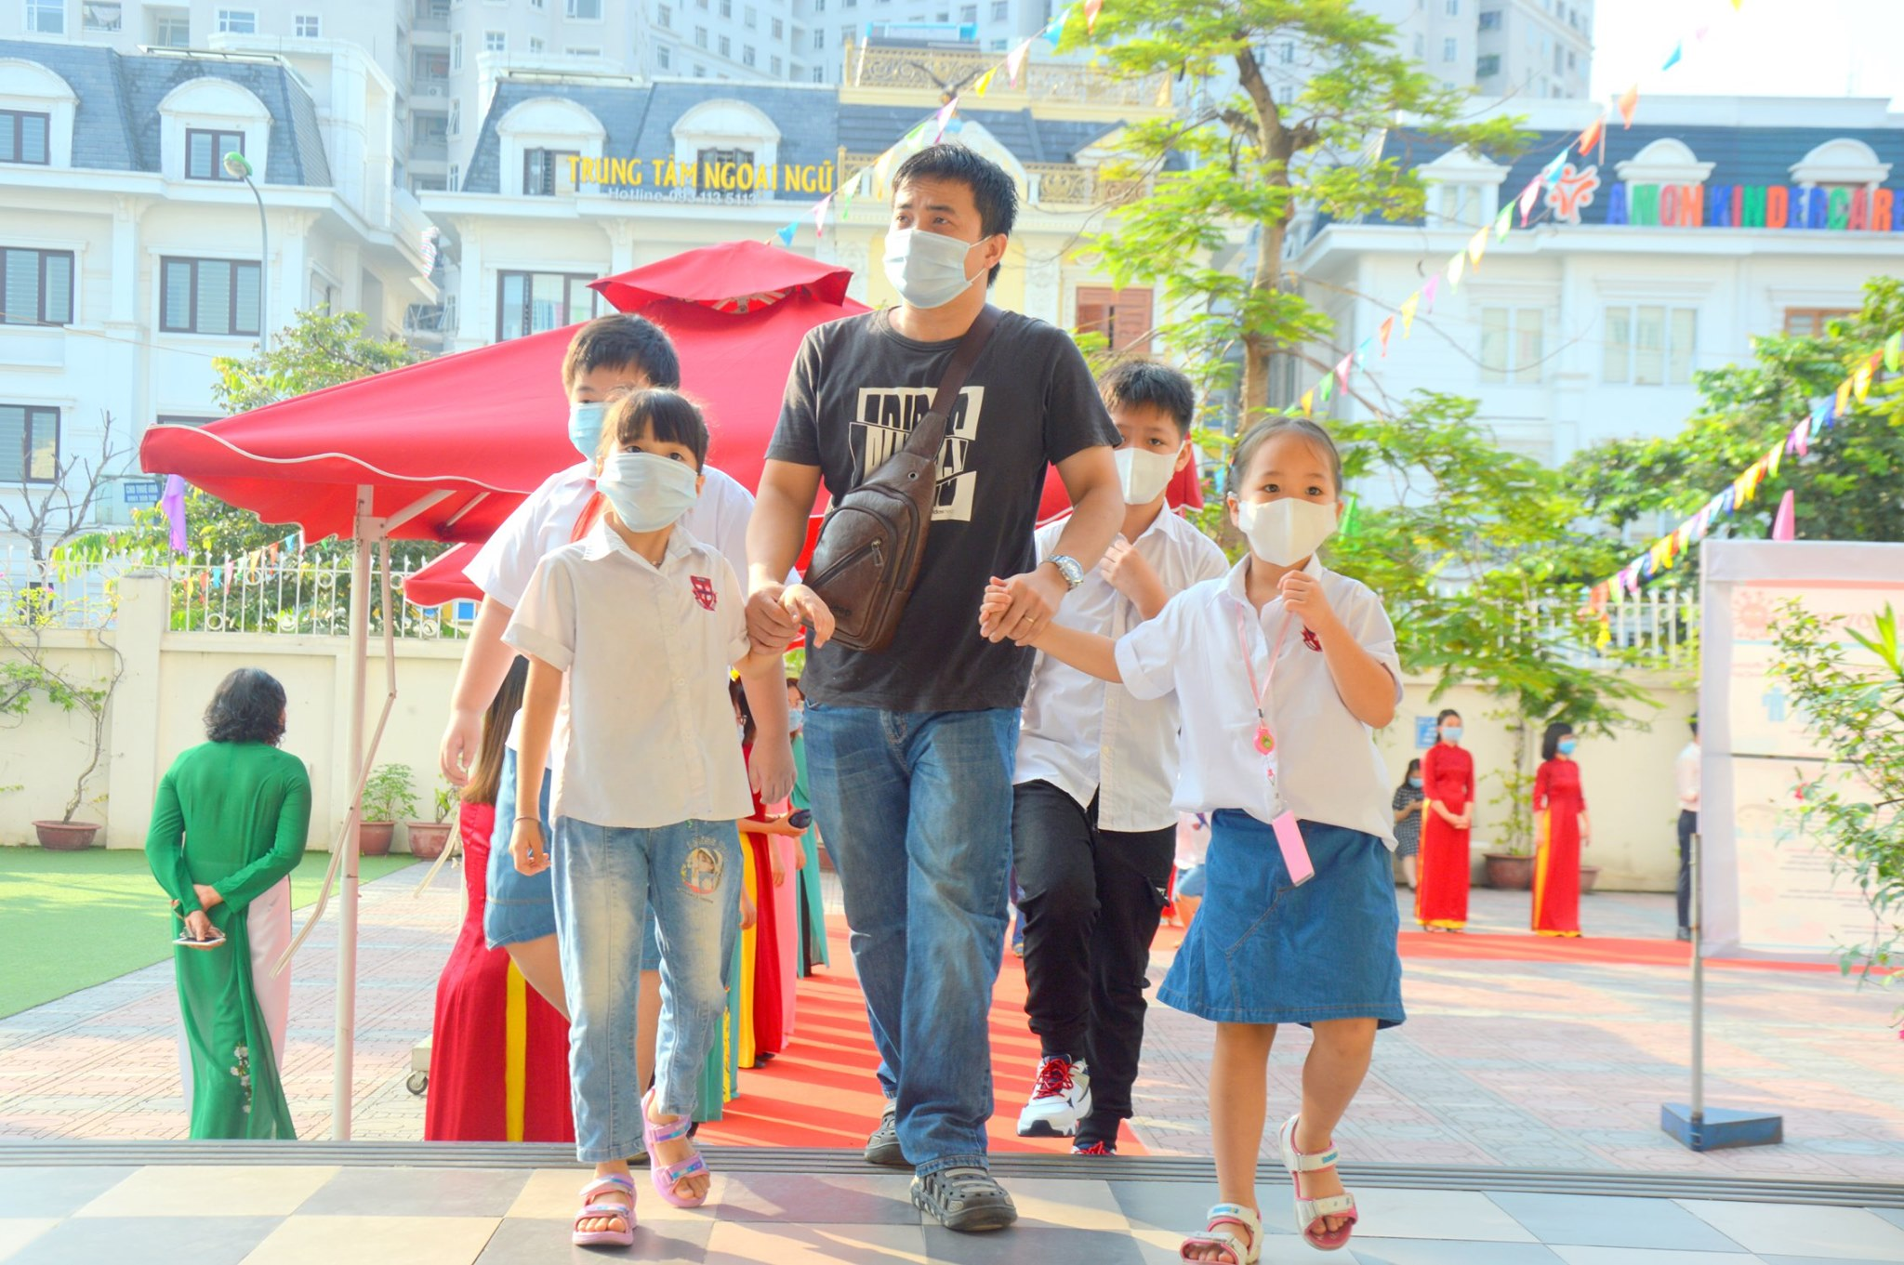
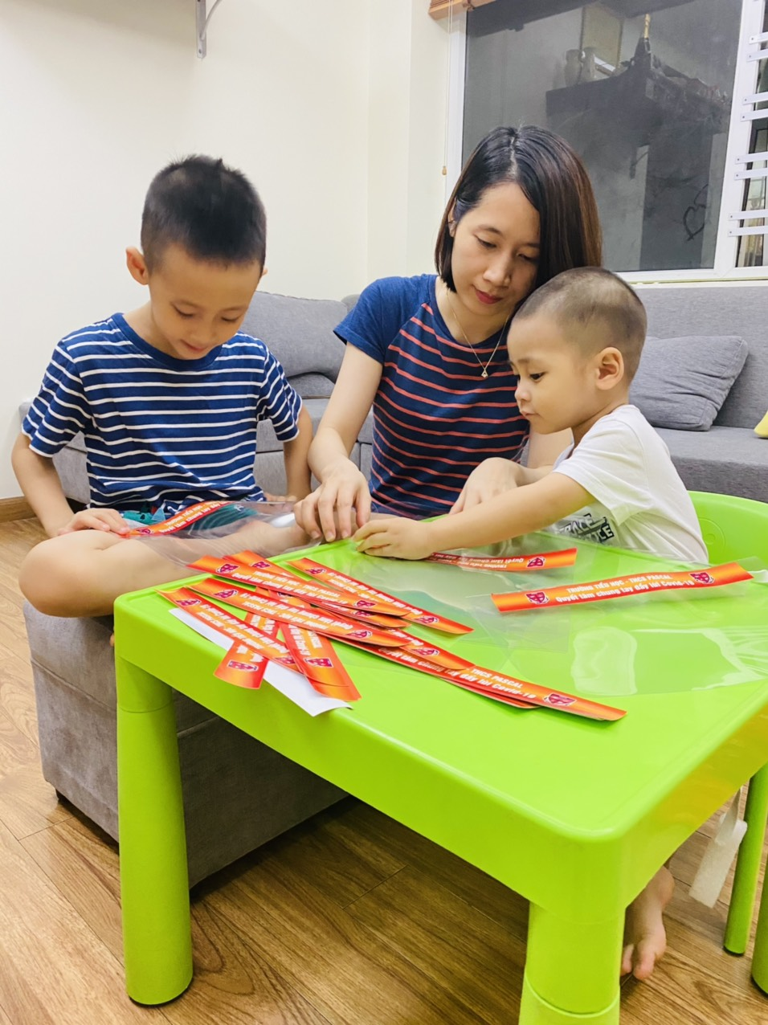
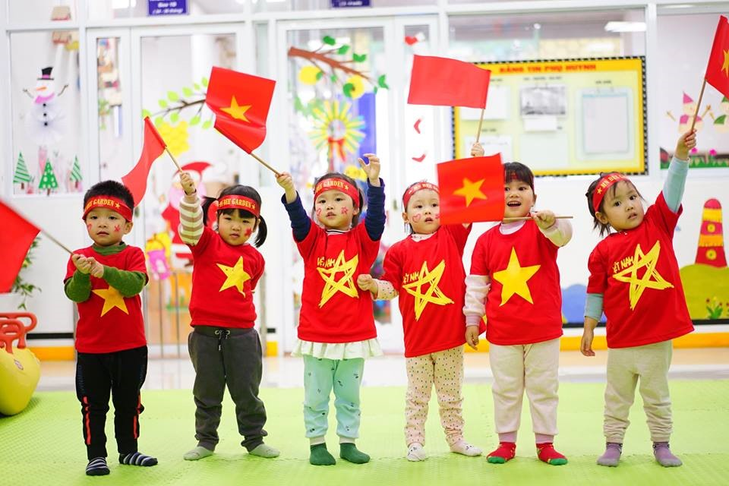
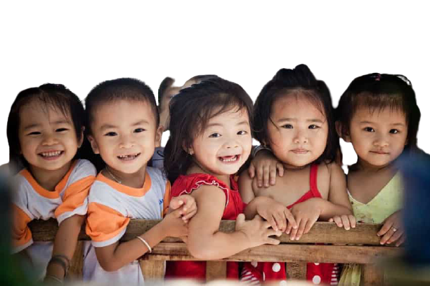
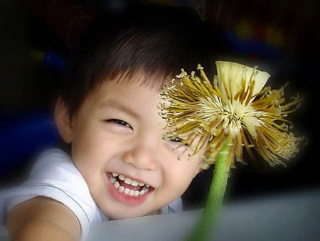
Bài 12: Thực hiện quyền trẻ em

Slide 3

I. KHỞI ĐỘNG
Câu 1: Bạn nhỏ trong bài hát không được hưởng những quyền nào của trẻ em?
Câu 2: Ai sẽ chịu trách nhiệm đảm bảo quyền trẻ em cho bạn nhỏ ấy?

Slide 4
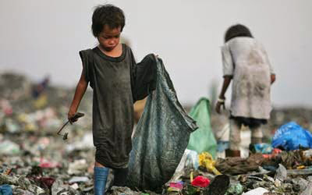
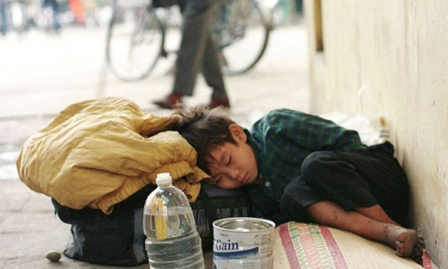
I. KHỞI ĐỘNG
Bạn nhỏ trong bài hát không biết bố mẹ mình là ai, không có nhà ở, không được ai nuôi dưỡng, chăm sóc, không được đi học, không được ăn no, không được bảo vệ.

Slide 5
II. Khám phá
1. Trách nhiệm của học sinh trong việc thực hiện quyền và bổn phận của trẻ em

Slide 6
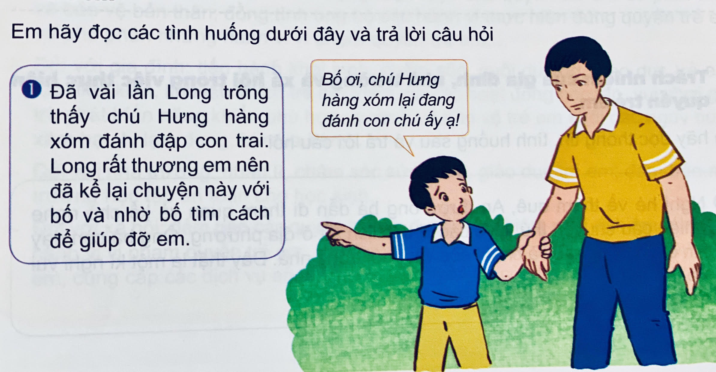

Slide 7
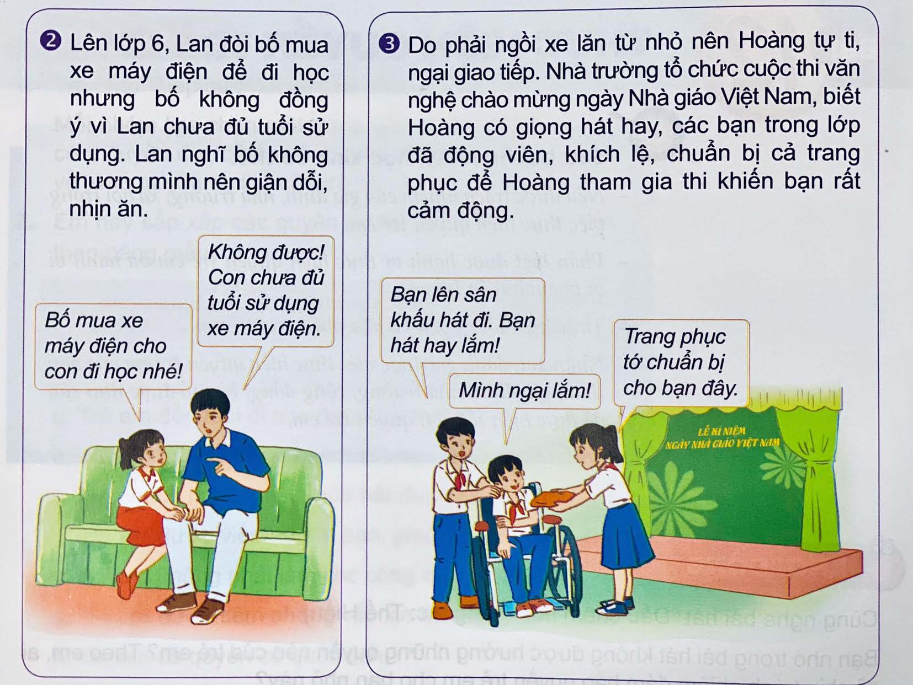

Slide 8

Câu 1: Trong các tình huống, bạn nào đã thực hiện đúng, bạn nào thực hiện chưa đúng quyền và bổn phận của trẻ em. Vì sao?
Câu 2: Học sinh có trách nhiệm như thế nào trọng việc thực hiện quyền và bổn phận của trẻ em?
Tình huống 1
Tình huống 2
Tình huống 3

Slide 9
Tình huống 1: Bạn Long đã thực hiện đúng quyền và bổn phận của trẻ em khi tìm cách ngăn cản hành vi đánh đập con trai của chú Hưng
Tình huống 2: Lan đã không thực hiện đúng quyền và bổn phận của trẻ em khi đua đòi mua xe và giận dỗi bố mẹ một cách vô lí
Tình huống 3: các bạn trong lớp Hoàng đã thực hiện đúng quyền và bổn phận của trẻ em khi giúp đỡ Hoàng vượt qua khó khăn

Slide 10

Mỗi học sinh cần:
+ nắm rõ các quyền và bổn phận của mình
+ có thái độ tích cực, chủ động trong các việc thực hiện quyền và bổn phận của trẻ em để bảo vệ và phát triển bản thân một cách toàn diện
+ đồng tình ủng hộ các hành vi thực hiện đúng quyền trẻ em
+phê phán những hành vi vi phạm quyền trẻ em

Slide 11
2. Trách nhiệm của gia đình, nhà trường và xã hội trong việc thực hiện trẻ em

Slide 12
tình huống nào thực hiện đúng quyền trẻ em, tình huống nào chưa thực hiện đúng quyền trẻ em?
Thảo luận nhóm
1. Nghỉ hè về thăm quê, An được ông bà dẫn đi tham quan và kể cho nghe nhiều câu chuyện thú vị về các di tích lịch sử ở địa phương, ông bà còn dạy An cách trồng rau và chăm sóc vật nuôi trong nhà. Đây thật là một kì nghỉ vui vẻ, bổ ích.
2. Trường học của Lâm có kế hoạch tổ chức hoạt động ngoại khoá cho học sinh. Để tổ chức các hoạt động phù hợp với học sinh, nhà trường đã đưa ra một số nội dung hoạt động ngoại khoá để các em đóng góp ý kiến và lựa chọn nội dung mà các em thấy hứng thú nhất.
3. Chính quyền xã K đã tổ chức cuộc thi Tìm hiểu về Luật Giao thông nhằm nâng cao hiểu biết và ý thức tham gia giao thông an toàn của học sinh. Cùng với những phần quà có ý nghĩa, Ban tổ chức còn tuyên truyền đến từng thôn xóm để các gia đình động viên con em mình tham gia cuộc thi.
4. Nhận được tin báo của anh Hải, cơ quan công an đã điều tra, bắt giữ vợ chồng ông Nam về hành vi thường xuyên đánh đập con nuôi là bé Tùng. Toà án đã xét xử và tuyên phạt án tù vợ chồng ông Nam về hành vi vi phạm quyền trẻ em.

Slide 13
1
Bố mẹ, ông bà An đã làm đúng trách nhiệm trong việc thực hiện quyền trẻ em.
2
Trường học Lâm đã thực hiện đúng trách nhiệm của mình trong thực hiện quyền trẻ em.
3
Chính quyền xã K thực hiện đúng trách nhiệm trong thực hiện quyền trẻ em.
4.
Vợ chồng ông Nam vi phạm quyền trẻ em khi thường xuyên đánh đập bé Tùng. Vi phạm quyền bảo vệ của trẻ em.

Slide 14



Trò chơi “Tiếp sức"
Theo em gia đình, nhà trường, xã hội có trách nhiệm như thế nào trong việc thực hiện quyền trẻ em
LUẬT CHƠI:
- Số người tham gia: cả lớp
Cách thức: Chia lớp làm ba đội theo dãy bàn. Lần lượt viết đáp án. (Không được đọc lặp lại câu của người khác.)
Thời gian: 5 phút thảo luận, 3 phút viết.

Slide 15

Theo em gia đình, nhà trường, xã hội có trách nhiệm như thế nào trong việc thực hiện quyền trẻ em

Slide 16
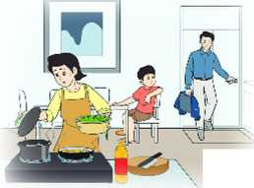
- Gia đình: Tiến hành khai sinh, chăm sóc, nuôi dưỡng, giáo dục trẻ em, tạo điều kiện, khuyến khích trẻ em tham gia các hoạt động học tập, vui chơi, giải trí, phát triển năng khiếu phù hợp, quản lí và bảo vệ trẻ em khỏi các nguy cơ bị xâm hại, bị lạm dụng, bị mua bán...

Slide 17

- Nhà trường: quản lí, chăm sóc sức khỏe, giáo dục trẻ em, đảm bảo môi trường học tập an toàn cho học sinh...

Slide 18



- Xã hội: đảm bảo các quyền trẻ em được thực hiện, xử lí nghiêm minh các hành vi vi phạm quyền trẻ em, xây dựng, thực hiện các chính sách về quyền trẻ em, cung cấp các dịch vụ an toàn, bảo vệ quyền lợi của trẻ...

Slide 19
III. LUYỆN TẬP

Slide 20




Bài 1: Em hãy nêu một số biểu hiện thực hiện tốt và thực hiện chưa tốt quyền trẻ em ở gia đình, trường học và địa phương em.
 | Biểu hiện thực hiện tốt quyền trẻ em | Biểu hiện thực hiện chưa tốt quyền trẻ em
Gia đình
Nhà trường
Xã hội

Slide 21
 | Biểu hiện thực hiện tốt quyền trẻ em | Biểu hiện thực hiện chưa tốt quyền trẻ em
Gia đình | Yêu thương chăm sóc trẻ em Bố mẹ cho con đi học năng khiếu | Bố mẹ không cho con ra sân chơi Bố mẹ cấm con học đàn
Nhà trường | Thầy cô khuyến khích học sinh đọc sách Học sinh tham gia cuộc thi tìm hiểu quyền trẻ em | Học sinh trốn học Học sinh đánh bạn
Xã hội | Đoàn thanh niên xã tổ chức trại hè cho thiếu nhi Mở trung tâm bảo trợ xã hội cho trẻ em mồ côi | Chú hàng xóm chưa đăng kí khai sinh cho con Trạm y tế xã chậm tiêm vắc xin cho trẻ em

Slide 22
Ý kiến đúng: b,d
Bài 2. Em tán thành hoặc không tán thành ý kiến nào dưới đây?
a. Trẻ em có quyền được học tập, vui chơi giải trí, không cần làm gì.
b. Trẻ em khuyết tật cũng được hưởng các quyền như những trẻ em khác.
c. Cha mẹ có quyền ưu tiên, chiều chuộng con trai hơn con gái.
d. Lôi kéo trẻ em vào con đường nghiện hút là sai trái.
e. Cho con đi học hay không là quyền của cha mẹ.

Slide 23
Bài 3:
Tình huống 1: Giờ ra chơi, Quân và các bạn ra sân trường đá cầu. Trong lúc đỡ cầu, Quân vô tình giẫm phải chân của Hưng. Mặc dù Quân đã xin lỗi nhưng Hưng vẫn tỏ thái độ khó chịu và mắng chửi Quân bằng những lời lẽ khó nghe và còn đe dọa Quân.
Tình huống 2: Trường Lan tổ chức cho học sinh đi tham quan di tích lịch sử. Tuy nhiên, bố của Lan rất buồn và không biết phải làm gì để bố đồng ý cho mình đi? Nếu em là Lan em sẽ làm gì để bố đồng ý?
Mỗi nhóm cử đại diện diễn lại tình huống, nhóm còn lại nêu nhận xét

Slide 24
IV. VẬN DỤNG

Slide 25
Em hãy tìm hiểu và trang bị cho bản thân các kiến thức và kĩ năng phòng, chống xâm hại trẻ em. Ghi lại những việc trẻ em nên làm và không nên làm để phòng chống nguy cơ xâm hại trẻ em theo bảng mẫu sau:
Việc trẻ em nên làm để phòng chống nguy cơ bị xâm hại | Việc trẻ em không nên làm để phòng chống nguy cơ bị xâm hại

Slide 26
Em hãy tìm hiểu và trang bị cho bản thân các kiến thức và kĩ năng phòng, chống xâm hại trẻ em. Ghi lại những việc trẻ em nên làm và không nên làm để phòng chống nguy cơ xâm hại trẻ em theo bảng mẫu sau:
Việc trẻ em nên làm để phòng chống nguy cơ bị xâm hại | Việc trẻ em không nên làm để phòng chống nguy cơ bị xâm hại
Dám chỉ ra các hành vi thực hiện chưa đúng quyền trẻ em Dám bày tỏ ý kiến với mọi người | Không che giấu người phạm tội Không tiếp xúc với người lạ

Slide 27


